Slide 1
ΣΤΑΔΙΑ ΤΗΣ ΣΤΡΑΤΗΓΙΚΗΣ ΟΙΚΟΔΟΜΗΣΗΣ ΕΡΓΑΣΙΑΣ ΜΕ ΕΝΑΝ ΕΠΙΘΕΤΙΚΟ ΜΑΘΗΤΗ
ERASMUS + 2019-1-PL01- KA201-06486
Προβλήματα στις σχέσεις με ενήλικες

Slide 2
ΤΙ ΞΕΡΩ ΓΙΑ ΤΟΝ ΤΟΜ;
Ο Tom είναι ένας μαθητής που δεν μπορεί να ελέγξει τα συναισθήματά του. Προέρχεται από μια οικογένεια όπου οι γονείς φωνάζουν στα παιδιά και δεν επιλύουν τη σύγκρουση με μια συνομιλία. Ο Τοm έχει προβλήματα με την επικοινωνία συναισθημάτων και προβλημάτων. Ο Tom ξεφορτώνει τα αρνητικά συναισθήματά του χρησιμοποιώντας λεκτική ή σωματική επιθετικότητα.

Slide 3
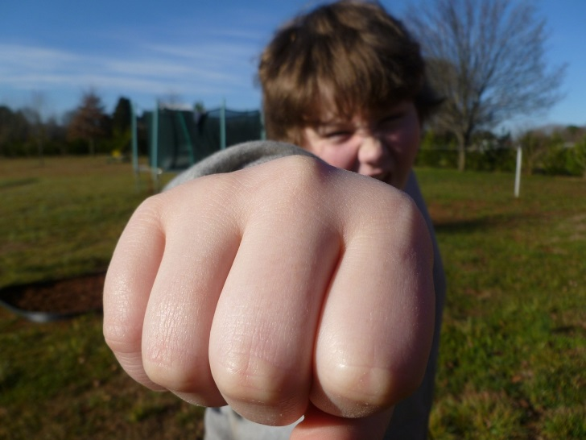
ΕΙΣΑΓΩΓΗ
Η επιθετικότητα ορίζεται ως συμπεριφορά που προορίζεται να βλάψει ένα άλλο άτομο που δεν επιθυμεί να υποστεί βλάβη.
Στη σχολική ζωή το πρόβλημα της επιθετικότητας είναι πολύ συχνό, οπότε κάθε δάσκαλος πρέπει να μάθει πώς να αντιμετωπίζει την επιθετικότητα των μαθητών.
Το πρώτο βήμα είναι να μάθετε τις αιτίες της επιθετικότητας ενός μαθητή και στη συνέχεια να λάβετε τα κατάλληλα μέτρα για να βοηθήσετε έναν μαθητή να αντιμετωπίσει την επιθετικότητα.
Μια φωτογραφία από pixabay.com

Slide 4
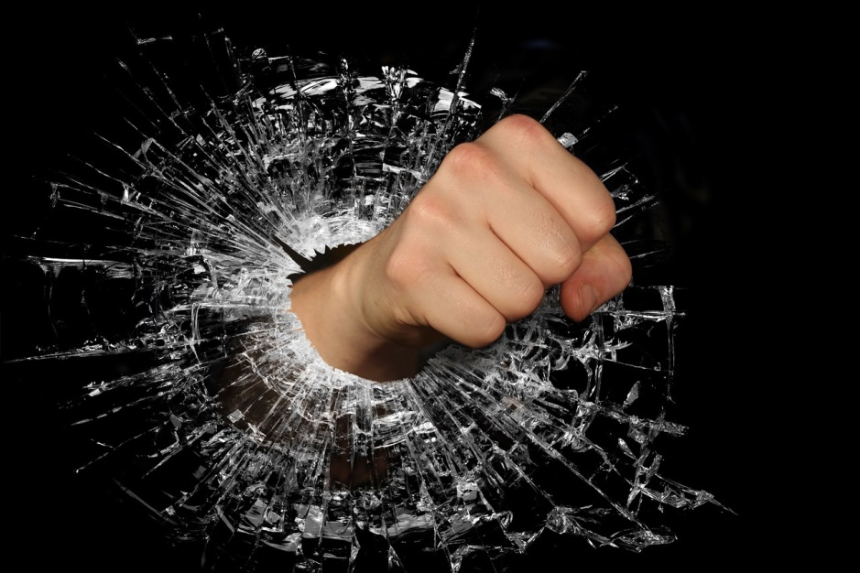
ΣΥΜΠΤΩΜΑΤΑ
Λεκτική επιθετικότητα: περιφρόνηση, συνεχής επιχειρηματολογία, απειλές, βρισιές, αφεντικό, σαρκασμός, πειράγματα
Σωματική επιθετικότητα: κλοτσιές, χτυπήματα, μάχες, φτύσιμο, ρίψη πραγμάτων με σκοπό να βλάψουν, δάγκωμα
Βανδαλισμός: καταστροφή ή βλάψιμο πραγμάτων και κλοπές, επίσης.
Μια φωτογραφία από pixabay.com

Slide 5
ΓΙΑΤΙ ΟΙ ΑΝΘΡΩΠΟΙ ΕΙΝΑΙ ΕΠΙΘΕΤΙΚΟΙ;
Οι άνθρωποι είναι επιθετικοί:
για να εκφράσουν θυμό ή εχθρότητα,
για να διεκδικήσουν την κυριαρχία,
για να εκφοβίσουν ή να απειλήσουν,
για την επίτευξη ενός στόχου,
για να εκφράσουν κατοχή,
για να ανταγωνιστούν με τους άλλους.
Η επιθετικότητα μπορεί επίσης να είναι μια απάντηση στο φόβο ή μια αντίδραση στον πόνο.

Slide 6
ΑΙΤΙΕΣ (1)
Υπάρχουν πολλές θεωρίες που εξηγούν τις αιτίες της επιθετικότητας. Αρκετοί από αυτές είναι πολύ σημαντικοί για τους εκπαιδευτικούς.
Μοντελοποίηση – τα παιδιά παρατηρούν επιθετική συμπεριφορά των γονέων, των δασκάλων, των συνομηλίκων τους. Μιμούνται επιθετικά μοντέλα συμπεριφοράς.
Ενίσχυση από συνομήλικους – όταν άλλα παιδιά εκτιμούν την επιθετικότητα ως τρόπο επίλυσης προβλημάτων.

Slide 7
ΑΙΤΙΕΣ (2)
Έλλειμμα κοινωνικών δεξιοτήτων – τα παιδιά δεν διαθέτουν τις κοινωνικές δεξιότητες που απαιτούνται για την αντιμετώπιση αγχωτικών καταστάσεων με δυναμικό μάλλον επιθετικό τρόπο. Το ρεπερτόριό τους με τις δεξιότητες επίλυσης προβλημάτων περιορίζεται στην επιθετικότητα.
Χαμηλή αυτοεκτίμηση – η έλλειψη αγάπης και η χαμηλή αυτοεκτίμηση μπορούν να οδηγήσουν σε απογοήτευση που αποτελεί άμεση αιτία επιθετικότητας.

Slide 8
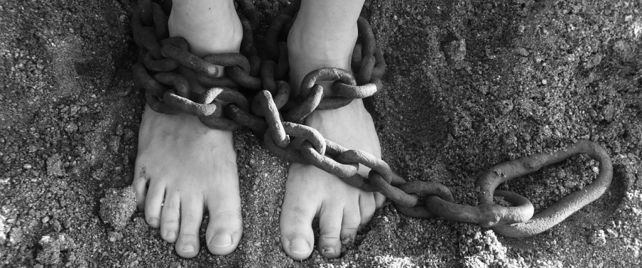
ΣΥΝΕΠΕΙΕΣ
Καταστροφή των σχέσεων μεταξύ συνομήλικων.
Απομόνωση ενός επιθετικού μαθητή.
Προβλήματα στις σχέσεις μαθητή-δασκάλου.
Πιθανότητα ένας επιθετικός μαθητής να ενταχθεί σε μια παθολογική ομάδα.
Αρνητικές αντιδράσεις στα θύματα επιθετικότητας (έλλειψη αυτοπεποίθησης, άγχους και φόβου, αποστροφή προς το σχολείο, κοπάνα, στομαχόπονος, διαταραχή ύπνου κ.λπ.).
Επιθετικότητα σε άλλους ανθρώπους (η επιθετικότητα οδηγεί σε επιθετικότητα).
Μια φωτογραφία από pixabay.com

Slide 9
ΑΝΑΠΟΤΕΛΕΣΜΑΤΙΚΗ ΑΠΟΚΡΙΣΗ (1)
Δάσκαλε, να τι δεν πρέπει ποτέ να κάνεις.:
Επιβολή συνέπειας αμέσως – Φυσικά, πρέπει να καλέσετε το μαθητή να λογοδοτήσει, αλλά όχι αμέσως. Κινδυνεύετε να κλιμακώσετε το πρόβλημα αν προσπαθήσετε αμέσως να συζητήσετε μαζί του.
Θυμώσεις – η επιθετικότητα είναι ένα εκρηκτικό μίγμα. Ποτέ μην φωνάζετε ή προσπαθείτε να χρησιμοποιήσετε τη δύναμη της εξουσίας σας για να σταματήσετε τους συναισθηματικά φορτισμένους μαθητές.

Slide 10
ΑΝΑΠΟΤΕΛΕΣΜΑΤΙΚΗ ΑΠΟΚΡΙΣΗ (2)
Αγγίξετε τον μαθητή – είναι συχνά για τους δασκάλους να βάλουν ένα χέρι στον ώμο ενός μαθητή για να τον ηρεμήσουν. Αλλά δεν ξέρετε τι σκέφτονται οι μαθητές και τι θα αντιδράσουν. Είναι καλύτερα να κρατήσετε την απόσταση.
Μιλήστε με τον μαθητή αμέσως – οι θυμωμένοι μαθητές δεν είναι ανοιχτοί σε συζητήσεις. Δώστε τους λίγο χρόνο, αφήστε τους ήσυχους. Μίλα τους μετά από λίγες ώρες..

Slide 11
ΑΠΟΤΕΛΕΣΜΑΤΙΚΗ ΑΠΟΚΡΙΣΗ (1)
Εδώ είναι τι πρέπει να κάνετε:
Μείνετε ήρεμοι – ο έλεγχος των συναισθημάτων σας είναι ένα πρώτο βήμα για τον έλεγχο της κατάστασης.
Προστατέψτε άλλους μαθητές – μην αφήνετε άλλους μαθητές να εμπλέκονται με τον θυμωμένο μαθητή. Είναι προτεραιότητά σας να τους κρατήσετε ασφαλείς και ήρεμους.
Ηρεμήστε τον μαθητή – ίσως χρειαστεί να χρησιμοποιήσετε χαλαρωτική γλώσσα και διαβεβαίωση για να ηρεμήσετε τον μαθητή. Πες: "Πάρτε το χαλαρά... Ξέρω ότι είσαι απογοητευμένος... Θα το συζητήσουμε αργότερα..."

Slide 12
ΑΠΟΤΕΛΕΣΜΑΤΙΚΗ ΑΠΟΚΡΙΣΗ (2)
Περίμενε – μην μιλήσετε στον θυμωμένο μαθητή μέχρι να είναι σε ήρεμη συναισθηματική κατάσταση. Συνεχίστε τη μέρα σας μέχρι να μάθετε ότι ο μαθητής είναι έτοιμος να ακούσει.
Θεωρήστε υπεύθυνο - αφού ο μαθητής επιστρέψει σε ένα ήρεμο πλαίσιο του μυαλού εξηγήστε εν συντομία πώς θα θεωρηθεί υπεύθυνος.
Παρέχετε μια σκληρή συνέπεια - το να ενεργείς με θυμό θα έχει συνέπειες. Μπορεί να είναι ένας πλήρης διαχωρισμός στην τάξη από τους υπόλοιπους μαθητές κ.λπ..

Slide 13
ΣΤΑΔΙΑ ΤΗΣ ΣΤΡΑΤΗΓΙΚΗΣ ΟΙΚΟΔΟΜΗΣΗΣ ΕΡΓΑΣΙΑΣ ΜΕ ΜΑΘΗΤΗ ΧΩΡΙΣ ΔΙΑΘΕΣΗ ΣΥΝΕΡΓΑΣΙΑΣ
ERASMUS + 2019-1-PL01- KA201-06486
Προβλήματα στις σχέσεις με ενήλικες

Slide 14
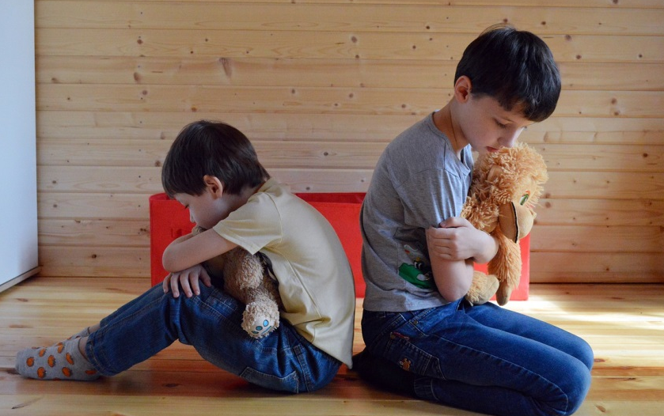
ΕΙΣΑΓΩΓΗ
Καμία πρόθεση για συνεργασία μπορεί να έχει διάφορες μορφές και μπορεί να προκληθεί από τα διάφορα προβλήματα.
Ο ρόλος του εκπαιδευτικού είναι να αναγνωρίζει το πρόβλημα (τις αιτίες, τα συναισθήματα ενός μαθητή, την οικογενειακή κατάσταση, τις σχέσεις μεταξύ συνομήλικων κ.λπ.) και να βοηθά έναν μαθητή να επεξεργαστεί τρόπους αντιμετώπισης του προβλήματος.
Αυτό το έργο χρειάζεται πολλή διαίσθηση, λεπτότητα και προσοχή.
Μια φωτογραφία από pixabay.com

Slide 15
ΣΥΜΠΤΩΜΑΤΑ (1)
Ο μαθητής δεν θέλει να ακολουθήσει τις οδηγίες του δασκάλου. Αρνείται να κάνει δουλειές ή απλά προσποιείται ότι τις κάνει.
Ο μαθητής δεν θέλει να κάνει εργασίες κατά τη διάρκεια του μαθήματος. Δεν θέλει να διαβάσει το κείμενο, δεν θέλει να κάνει το κουίζ, δεν θέλει να γράψει σε ένα σημειωματάριο.
Ένας μαθητής δεν ενδιαφέρεται να χτίσει επικοινωνία με τον δάσκαλο. Δεν θέλει να απαντήσει σε ερωτήσεις, αρνείται μια πρόταση για να μιλήσει για προβλήματα. Επίσης δεν μιλάει για τον εαυτό του.

Slide 16
ΣΥΜΠΤΩΜΑΤΑ (2)
Ένας μαθητής παραλείπει τα μαθήματα. Μπορεί να σημαίνει ότι ένα παιδί δεν βλέπει μια τιμή της τάξης. Η παράλειψη μπορεί επίσης να είναι μια επίδραση του στρες που συνδέεται με δύσκολες εργασίες, ένα αίσθημα ότι δε γίνεται κατανοητός.
Ένας μαθητής δείχνει μια υποτιμητική στάση απέναντι στο σχολείο, τη μάθηση και τους δασκάλους. Μπορεί να σχολιάσει εργασίες ως "ηλίθιες" ή "περιττές". Μπορεί επίσης να χλευάσει άλλους μαθητές που είναι επιμελείς και εργατικοί.

Slide 17
ΑΙΤΙΕΣ (1)
Σε έναν μαθητή δεν αρέσει το σχολείο. Μπορεί να είναι αποτέλεσμα διαφόρων παραγόντων. Το περιβάλλον της ζωής ενός μαθητή θα μπορούσε να τον διδάξει ότι ένα σχολείο είναι βαρετό και ότι η μάθηση δεν έχει κανένα νόημα. Όταν οι γονείς δεν αντιμετωπίζουν το σχολείο και τη μάθηση ως σημαντικό πράγμα, ένα παιδί κατασχέει αυτή την πεποίθηση. Ένας δάσκαλος έχει πολύ υψηλές απαιτήσεις από έναν μαθητή. Το παιδί δεν μπορεί να το διαχειριστεί και μετά από μερικές φορές αρχίζει να σκέφτεται ότι οι εργασίες είναι αδύνατο να γίνουν σωστά. Μπορεί να οδηγήσει σε απογοήτευση το να μπορεί να εκτεθεί προς το δάσκαλο.
Μια φωτογραφία από pixabay.com

Slide 18
ΑΙΤΙΕΣ (2)
Ο δάσκαλος δεν έχει τη θέληση να συνεργαστεί με τους μαθητές. Αντιμετωπίζει τη δουλειά του όχι ως υπηρεσία και σχέση με τους μαθητές, αλλά ως καθήκον. Δεν του αρέσουν οι μαθητές που δείχνουν δύσκολες συμπεριφορές και δεν έχει υπομονή να συνεργαστεί με τέτοιους μαθητές.
Ο μαθητής έχει άλλες δυσκολίες που δεν βλέπει ο δάσκαλος. Για παράδειγμα, μπορεί να έχει δυσλεξία. Οι εργασίες δεν ανταποκρίνονται στη δυσλειτουργία ενός μαθητή και έχει μεγάλα προβλήματα με την ικανοποίηση των απαιτήσεων. Μπορεί να οδηγήσει σε μια σκέψη ότι ο δάσκαλος δεν καταλαβαίνει τους μαθητές και ότι δεν είναι δυνατή η συνεργασία. Μπορεί επίσης να οδηγήσει σε απογοήτευση και μη βούληση συνεργασίας.
Μια εικόνα από pixabay.com

Slide 19
ΣΥΝΕΠΕΙΕΣ
Ένας μαθητής δεν κάνει σωστά τις εργασίες. Κάνει πολλά λάθη στις ασκήσεις και τα έργα του δεν είναι αρκετά σταθερά.
Ένας μαθητής δεν είναι προετοιμασμένος για μαθήματα.
Ένας μαθητής είναι όλο και πιο ενοχλημένος επειδή αισθάνεται ότι ένας δάσκαλος δεν τον καταλαβαίνει και το πρόβλημά του.
Τα ταλέντα και οι δεξιότητες ενός μαθητή είναι κρυμμένα και δεν μπορεί να τα δει ένας δάσκαλος.
Ένας μαθητής μπορεί να έχει προβλήματα στη μελλοντική ζωή (τα προβλήματα στη μάθηση μπορούν να οδηγήσουν σε προβλήματα στην εξεύρεση καλής δουλειάς· η έλλειψη επικοινωνιακών δεξιοτήτων μπορεί επίσης να περιπλέξει την ομαδική εργασία).

Slide 20
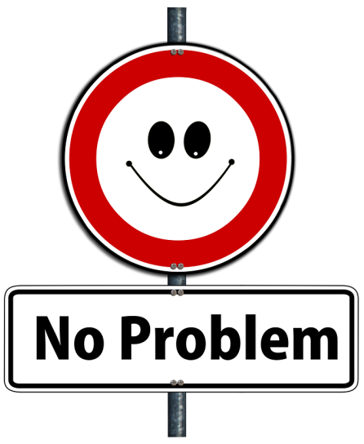
ΔΑΣΚΑΛΕ! Τι πρΕΠΕΙ να κΑΝΕΙΣ; (1)
Δημιούργησε μια σχέση με έναν μαθητή. Πες του ότι θέλεις να τον βοηθήσεις..
Προσπάθησε να δουλέψεις τη δεκτικότητα ενός μαθητή και την αίσθηση της αποδοχής.
Βοήθησε έναν μαθητή να αλλάξει την αρνητική του στάση στη μάθηση στο σχολείο. Κάντε τα μαθήματα ενδιαφέροντα, δείξτε τα πλεονεκτήματα της μάθησης.
Άλλαξε το κίνητρο του μαθητή στη μάθηση (δημιουργία εσωτερικού κινήτρου).
Μια εικόνα από pixabay.com

Slide 21
ΔΑΣΚΑΛΕ! Τι πρΕΠΕΙ να κΑΝΕΙΣ; (2)
Αύξησε τη συμμετοχής των γονέων στην παρακίνηση ενός παιδιού στη μάθηση.
Ανάπτυξε τη συνέπεια στη συμμόρφωση του μαθητή με τους κανόνες.
Βελτιώστε την ποιότητα της επικοινωνίας του θέματος ενός μαθήματος (ναι! μερικές φορές τα μαθήματα είναι απλά βαρετά!).
Μια φωτογραφία από pixabay.com

Slide 22
ΣΤΑΔΙΑ ΤΗΣ ΟΙΚΟΔΟΜΗΣΗΣ ΣΤΡΑΤΗΓΙΚΗΣ ΕΡΓΑΣΙΑΣ ΜΕ ΕΝΑΝ ΧΕΙΡΑΓΩΓΙΚΟ ΦΟΙΤΗΤΗ
ERASMUS + 2019-1-PL01- KA201-06486
Προβλήματα στις σχέσεις με ενήλικες

Slide 23
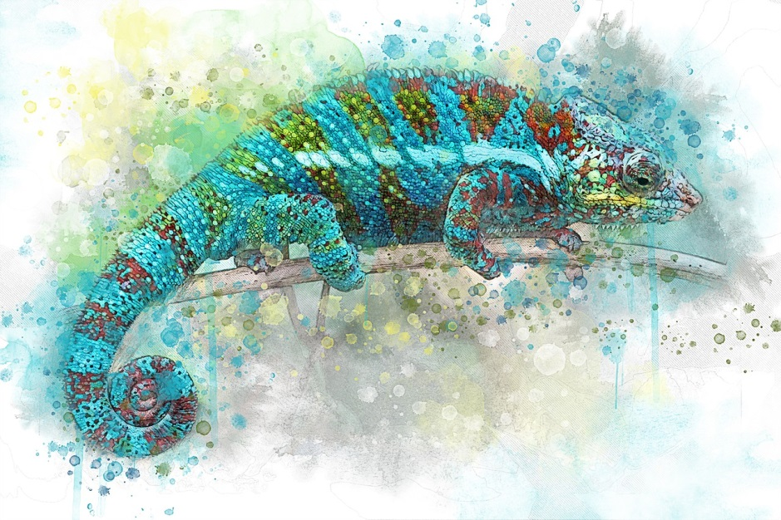
ΕΙΣΑΓΩΓΗ
Η χειραγώγηση είναι η πρακτική της χρήσης έμμεσων τακτικών για τον έλεγχο της συμπεριφοράς, των συναισθημάτων και των σχέσεων.
Η χειραγώγηση είναι μια συναισθηματικά ανθυγιεινή ψυχολογική στρατηγική που χρησιμοποιείται από ανθρώπους που είναι ανίκανοι να ζητήσουν αυτό που θέλουν και χρειάζονται με άμεσο τρόπο.
Η χειραγώγηση χρησιμοποιείται από ενήλικες (π.χ. στην εργασιακή ή οικογενειακή τους ζωή) αλλά και από παιδιά.
Μια εικόνα από pixabay.com

Slide 24
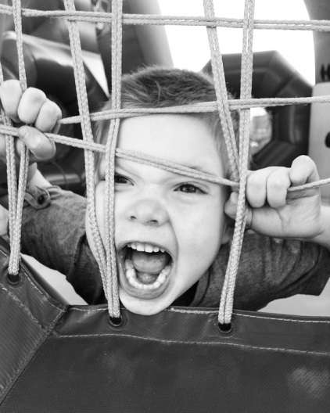
ΣΥΜΠΤΩΜΑΤΑ (1)
Ο μαθητής προσποιείται ότι δεν μπορεί να κάνει τη δεδομένη εργασία. Ο σκοπός μιας τέτοιας ενέργειας μπορεί να είναι να πείσει έναν δάσκαλο να κάνει την εργασία αντί για ένα παιδί.
Ο μαθητής προσποιείται ότι δεν πιστεύει στον εαυτό του και την αξία του. Το κάνει για να πάρει συμπόνια και οίκτο και να κερδίσει χαμηλότερες απαιτήσεις.
Ο μαθητής προσπαθεί να παραγκωνίζει το δάσκαλο αλλάζοντας θέματα, βρίσκοντας άλλα προβλήματα, κάνοντας ερωτήσεις κ.λπ..
Μια εικόνα από pixabay.com

Slide 25
ΣΥΜΠΤΩΜΑΤΑ (2)
Ο μαθητής προσπαθεί να πείσει το δάσκαλο ότι κάποιος άλλος είναι υπεύθυνος για τη συμπεριφορά/λάθη/ συναισθήματά του. Για παράδειγμα, κατηγορεί τον δάσκαλο ότι δεν μπορεί να διδάξει καλά ή τους γονείς που δεν του έδωσαν χρόνο να κάνει την εργασία.
Ο μαθητής κάνει πολλά κομπλιμέντα στο δάσκαλο.
Ο μαθητής εκβιάζει το δάσκαλο ή άλλους μαθητές.
Μια εικόνα από pixabay.com

Slide 26
ΑΙΤΙΕΣ (1)
Η πιο δημοφιλής αιτία: ο μαθητής έχει λάθος μοντέλο συμπεριφοράς. Συνήθως το παίρνει από το σπίτι (π.χ. οι γονείς χρησιμοποιούν χειραγώγηση προς το μέρος του).
Μια εικόνα από pixabay.com
Ο μαθητής δεν έχει όρια από τους γονείς του. Όταν οι γονείς δεν μπορούν να είναι ισχυροί, το παιδί χρησιμοποιεί την αδυναμία του και αντιμετωπίζει τη χειραγώγηση ως μία από τις καλύτερες μεθόδους για να πάρει αυτό που θέλει.
Ο μαθητής δεν αισθάνεται αποδεκτός και προσπαθεί να τραβήξει την προσοχή των ανθρώπων πάνω του.

Slide 27
ΑΙΤΙΕΣ (2)
Ο μαθητής έχει μεγάλη ανάγκη για μια αίσθηση ελέγχου. Μπορεί να προκληθεί από μια χαμηλή αίσθηση ασφάλειας που μπορεί να προκαλέσει προσπάθειες οικοδόμησης ενός κόσμου χωρίς εκπλήξεις. Η χειραγώγηση βοηθά στην οικοδόμηση ενός τόσο ασφαλούς κόσμου. Μείωση της ενσυναίσθησης και της ευαισθησίας στα προβλήματα και τους πόνους των άλλων ανθρώπων. Μπορεί να προκληθεί από υποκλοπή μοντέλων που έχουν ληφθεί από τον εικονικό κόσμο.
Ο μαθητής δεν διδάχθηκε πώς να ελέγχει τον εαυτό του, πώς να ξεπερνά κάποιες επιθυμίες, οι οποίες είναι λανθασμένες. Για παράδειγμα, μια ισχυρή επιθυμία να είναι ο καλύτερος μαθητής στην τάξη και να είναι το πιο διάσημο πρόσωπο στο σχολείο μπορεί να οδηγήσει το μαθητή να χρησιμοποιήσει χειραγώγηση για να κερδίσει αυτόν τον στόχο.

Slide 28
ΣΥΝΕΠΕΙΕΣ (1)
Ο μαθητής έχει λάθος εικόνα των ανθρώπινων σχέσεων. Πιστεύει ότι τέτοιες σχέσεις πρέπει να βασίζονται στη χειραγώγηση, την επιβολή, την εξαπάτηση αντί να βασίζονται στην ελευθερία, τη δικαιοσύνη, τη συνεργασία.
Ο μαθητής δεν θέλει να βάλει τα δυνατά του και να αναπτυχθεί επειδή μπορεί να δει ότι ένας ευκολότερος και αποτελεσματικότερος τρόπος είναι να πιέσει κάποιον να κάνει την εργασία αντί για αυτόν.
Μια εικόνα από pixabay.com

Slide 29
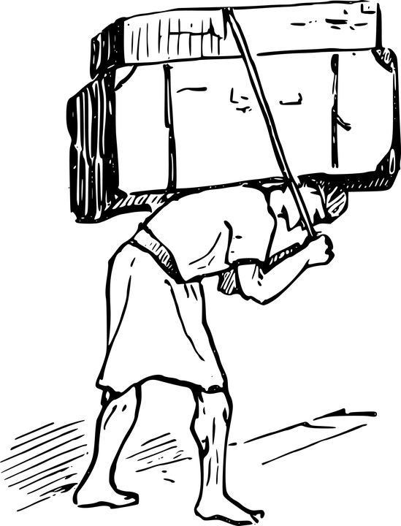
ΣΥΝΕΠΕΙΕΣ (2)
Ένα άτομο που χρησιμοποιεί χειραγώγηση δεν πιστεύει ότι και άλλοι άνθρωποι έχουν κάποιους στόχους – τους αντιμετωπίζει ως μέσα για ένα σκοπό, ως αντικείμενο που μπορεί να ελέγξει. Μια τέτοια στάση κάνει επίσης έναν μαθητή εγωιστή και φαντασμένο.
Η χειραγώγηση στην παιδική ηλικία, όταν δεν αναχαιτείται, μπορεί να έχει δυσμενείς επιπτώσεις στην ενηλικίωση. Ένας μαθητής στην ενηλικίωσή του θα χειραγωγήσει τους συγγενείς του (σύζυγο/σύζυγο, παιδιά). Εξαιτίας αυτού, οι σχέσεις του θα είναι ανθυγιεινές.
Μια εικόνα από pixabay.com

Slide 30
ΣΥΝΕΠΕΙΕΣ (3)
Η χειραγώγηση μπορεί να επηρεάσει μια σχέση μαθητή-δασκάλου. Ένας δάσκαλος μπορεί να είναι απρόθυμος να συνεργαστεί με έναν μαθητή που χειραγωγεί. Και μπορεί να οδηγήσει έναν μαθητή σε μια πεποίθηση ότι οι δάσκαλοι και όλοι οι ενήλικες είναι αγενείς και ότι δεν θα τον βοηθήσουν.
Στους μαθητές δεν αρέσουν οι χειραγωγοί φίλοι. Δεν τους εμπιστεύονται και αισθάνονται κακοποιημένοι. Μπορεί να οδηγήσει σε απογοήτευση σε έναν χειραγωγό μαθητή.
Η χειραγώγηση δημιουργεί μια ψεύτικη εικόνα ενός μαθητή. Ένας δάσκαλος δεν μπορεί να τον βοηθήσει με προβλήματα επειδή δεν μπορεί να τα δει.
Μια εικόνα από pixabay.com

Slide 31
ΔΑΣΚΑΛΕ! Τι ΠΡΕΠΕΙ να κανεις; (1)
Προσπάθησε να προσδιορίσεις τις αιτίες της χειραγώγησης του μαθητή. Γιατί χειραγωγεί; Πού το έμαθε; Τι προσπαθεί να πετύχει; Δημιούργησε σχέσεις με βάση την αίσθηση της κοινότητας και της συνυπευθυνότητας. Δείξε στο μαθητή ότι είναι αποδεκτός.
Μάθε για τη χειραγώγηση. Μάθε πώς να αντιμετωπίζεις τη χειραγώγηση.
Μπορείς να προετοιμάσεις ένα μάθημα σχετικά με τη χειραγώγηση για να προστατεύσεις τους μαθητές από αυτή.
Μια εικόνα από pixabay.com

Slide 32
ΔΑΣΚΑΛΕ! Τι ΠΡΕΠΕΙ να κανεις;(2)
Προσπάθησε να ελαττώσεις την πεποίθηση ενός μαθητή ότι η χειραγώγηση είναι αποτελεσματική. Θέσε όρια και να είσαι συνεπής στην διατήρησή τους. Να είσαι δυναμικός.
Δείξε καλά πρότυπα συμπεριφοράς. Μην χειρίζεσαι!
Μίλησε με τους μαθητές για τρόπους επίλυσης προβλημάτων με ηθικό τρόπο. Εμφάνισε εναλλακτικές λύσεις για τη χειραγώγηση.
Μίλα με τους γονείς. Εξήγησε τους τεχνικές χειραγώγησης στη συμπεριφορά των παιδιών και δώσε συμβουλές για το πώς να αντιμετωπίσουν τη χειραγώγηση.
Μια εικόνα από pixabay.com

Slide 33
ΔΑΣΚΑΛΕ! Τι ΠΡΕΠΕΙ να κανεις; (3)
Βελτίωσε τις επικοινωνιακές δεξιότητες των μαθητών. Δίδαξε τους πώς να μιλούν για δυσκολίες και συναισθήματα.
Δείξε στο μαθητή ότι μια ειλικρινής εργασία στην αδυναμία κάποιου έχει υψηλότερη αξία από την επίτευξη στόχων με κάθε κόστος.
Χρησιμοποίησε θετικές ενισχύσεις – επαίνεσε έναν μαθητή για τις προσπάθειες χρήσης άλλων τρόπων επίτευξης στόχων πέρα από τη χειραγώγηση.
Μια εικόνα από pixabay.com

Slide 34
ΣΤΑΔΙΑ ΤΗΣ ΣΤΡΑΤΗΓΙΚΗΣ ΟΙΚΟΔΟΜΗΣΗΣ ΕΡΓΑΣΙΑΣ ΜΕ ΕΝΑΝ ΕΠΙΘΕΤΙΚΟ ΜΑΘΗΤΗ
ERASMUS + 2019-1-PL01- KA201-06486
Προβλήματα στις σχέσεις με ενήλικες

Slide 35
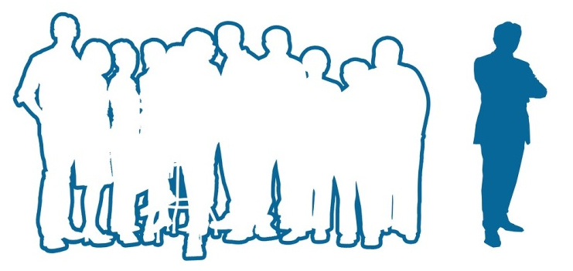
ΕΙΣΑΓΩΓΗ
Το πρόβλημα απομόνωσης είναι ένα ευρύ θέμα. Υπάρχουν πολλές μορφές και αιτίες απομόνωσης. Δεν είναι πάντα η απομόνωση κάτι ανεπιθύμητο, μερικές φορές είναι φυσιολογικό και απαραίτητο. Αλλά υπάρχουν πολλές αρνητικές μορφές απομόνωσης.
Η απομόνωση των μαθητών είναι ένα πολύ γνωστό πρόβλημα για τους εκπαιδευτικούς. Είναι πολύ σημαντικό να παρατηρήσετε την απομόνωση των μαθητών και να προσπαθήσετε να βρείτε λόγους για την απομόνωσή τους. Είναι πολύ σημαντικό να βοηθήσουμε στην απομόνωση των μαθητών στη δημιουργία σχέσεων με τους ανθρώπους.
Μια εικόνα από pixabay.com

Slide 36
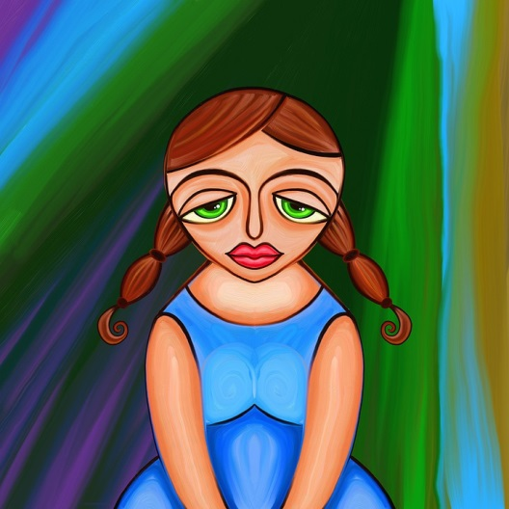
ΣΥΜΠΤΩΜΑΤΑ (1)
Ένας μαθητής περνάει το χρόνο του μόνος, όχι με άλλους μαθητές. Ειδικά μπορεί να δει κατά τη διάρκεια του διαλείμματος.
Ένας μαθητής δεν έχει φίλους. Δεν μιλάει για άλλους ανθρώπους μετά την επιστροφή του από το σχολείο, δεν συναντά φίλους.
Σε έναν μαθητή δεν αρέσει η ομαδική δουλειά κατά τη διάρκεια των μαθημάτων. Όταν αναγκάζεται να συνεργαστεί με κάποιον άλλο, είναι απομονωμένος - δεν συμμετέχει ενεργά σε καθήκοντα, δεν μιλάει.
Μια φωτογραφία από pixabay.com

Slide 37
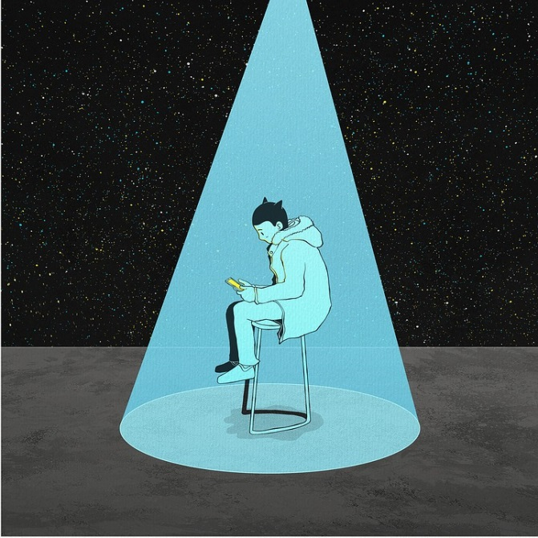
ΣΥΜΠΤΩΜΑΤΑ (2)
Ένας μαθητής δεν μπορεί να έρθει σε επαφή με άλλα άτομα. Λέει γι 'αυτούς ότι είναι ηλίθιοι ή απαίσιοι, ότι δεν του αρέσει να περνάει χρόνο μαζί τους.
Ένας μαθητής λέει ότι άλλα παιδιά (ή δάσκαλοι) δεν τον συμπαθούν, ότι δεν τον καταλαβαίνουν, δεν θέλουν να δώσουν την προσοχή τους σε αυτόν ή να περάσουν το χρόνο τους μαζί του. Επικοινωνεί ότι αισθάνεται περίεργα μαζί τους, ότι δεν μπορεί να είναι ο εαυτός του, ότι δεν του συμπεριφέρονται σοβαρά κλπ.
A picture from pixabay.com

Slide 38
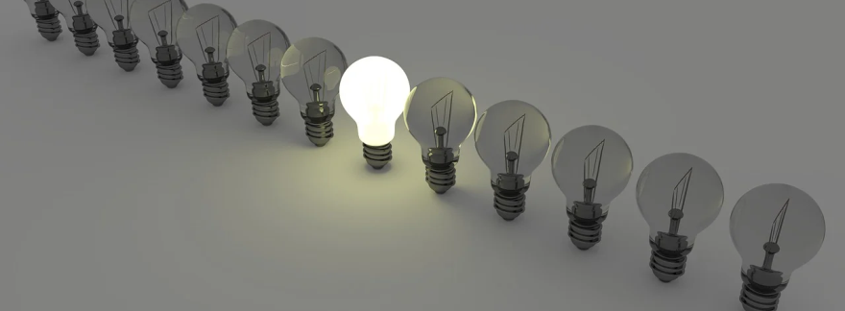
ΣΥΜΠΤΩΜΑΤΑ (3)
Ένας μαθητής είναι πεπεισμένος για την ανικανότητά του και πιστεύει ότι κανείς δεν θα τον συμπαθήσει επειδή δεν είναι αρκετά καλός, αρκετά όμορφος, αρκετά αστείος, αρκετά έξυπνος κλπ. Είναι λυπημένος γι’ αυτό, αλλά πιστεύει ότι δεν μπορεί να κάνει τίποτα με μια τέτοια κατάσταση.
Ένας μαθητής αποφεύγει σχολικές εκδρομές, πάρτι, παιχνίδια ενσωμάτωσης. Επίσης, δεν του αρέσουν τα ομαδικά αθλήματα και δεν έχει καμία βούληση να λάβει μέρος στη διοργάνωση εκδηλώσεων με άλλους ανθρώπους.
Μια φωτογραφία από pixabay.com

Slide 39
ΑΙΤΙΕΣ (1)
Είναι σημαντικό να γνωρίζουμε ότι οι αιτίες των προβλημάτων μπορούν να συνδεθούν με μια συγκεκριμένη κατάσταση ή με την προσωπικότητα ενός μαθητή. Μερικοί άνθρωποι είναι ντροπαλοί και εσωστρεφείς και χρειάζονται λιγότερη επαφή από άλλους ανθρώπους. Αλλά μερικές φορές η προσωπικότητα ενός μαθητή δεν επηρεάζει τα προβλήματά του με την οικοδόμηση σχέσεων με τους ανθρώπους. Στη συνέχεια, οι αιτίες συνδέονται πιθανώς με ορισμένες συγκεκριμένες καταστάσεις.
Ένας μαθητής δεν έχει δεξιότητες επικοινωνίας - κανείς δεν τον έχει διδάξει πώς να ξεκινήσει μια επαφή με τους ανθρώπους, πώς να ξεπεράσει τη συστολή και το άγχος. Ο λόγος μπορεί επίσης να είναι ακατάλληλες σχέσεις στην οικογένεια και στο σχολείο (δυσκολίες σε επαφή με τους εκπαιδευτικούς).

Slide 40
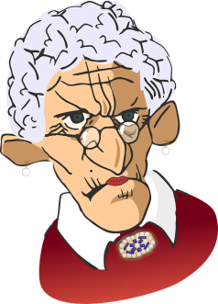
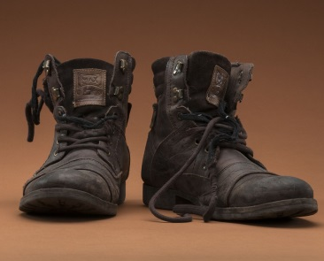
ΑΙΤΙΕΣ (2)
Μια άλλη αιτία της απομόνωσης ενός μαθητή μπορεί να είναι η λανθασμένη συμπεριφορά των δασκάλων του (για παράδειγμα, δύο ή τρεις εκπαιδευτικοί δεν σέβονται τους μαθητές ή τους περιφρονούν - και ένα παιδί μπορεί να σκεφτεί ότι κάθε δάσκαλος συμπεριφέρεται με αυτόν τον τρόπο).
Ένας μαθητής έχει μια δύσκολη οικογενειακή ή υλική κατάσταση. Για παράδειγμα, ντρέπεται για τη φτώχεια του ή την εμφάνισή του.
Μια φωτογραφία από pixabay.com
Μια φωτογραφία από pixabay.com

Slide 41
ΑΙΤΙΕΣ (3)
Ένας μαθητής έχει πολύ χαμηλή ή υψηλή αίσθηση αυτοεκτίμησης. Μπορεί να σκεφτεί ότι κανείς δεν θα ήθελε να του μιλήσει ή να του φερθεί σοβαρά. Μπορεί επίσης να σκεφτεί ότι είναι καλύτερος από τους άλλους ανθρώπους και δεν χρειάζεται την παρέα τους.
Ένας μαθητής έχει λάθος μοντέλα από την οικογένειά του, για παράδειγμα, διδάσκεται ότι οι άνθρωποι είναι πάντα αγενείς και ότι δεν θέλουν να τον βοηθήσουν, αλλά είναι εχθρικοί, κακόβουλοι και κακοπροαίρετοι.
Μια φωτογραφία από pixabay.com

Slide 42
ΑΙΤΙΕΣ (4)
Ένας μαθητής ξοδεύει πάρα πολύ χρόνο σε έναν εικονικό κόσμο ηλεκτρονικών παιχνιδιών, κοινωνικών δικτύων κ.λπ. Τον οδηγεί στην αναπηρία να κάνει σχέσεις με ανθρώπους σε έναν πραγματικό κόσμο. Δεν ξέρει πώς να μιλήσει ειδικά με τους ενήλικες, επειδή η σχέση μαζί τους απαιτεί να γνωρίζει τους κατάλληλους κανόνες συμπεριφοράς, γλώσσας κλπ.
Κάποια δύσκολη εμπειρία που συνδέεται με ενήλικες, για παράδειγμα, αν ένα παιδί τραυματίστηκε ή χρησιμοποιήθηκε από κάποιον. Η αιτία μπορεί επίσης να είναι ότι ένα παιδί έχει χάσει κάποιον που ήταν πολύ σημαντικός γι’ αυτόν και φοβάται να ξεκινήσει σχέσεις επειδή φοβάται για νέο πόνο.

Slide 43
ΣΥΝΕΠΕΙΕΣ (1)
Σχολική αποτυχία. Όταν ένας μαθητής είναι παθητικός κατά τη διάρκεια των μαθημάτων, έχει μικρότερες πιθανότητες να μάθει και να πάρει νέες δεξιότητες. Όταν είναι πολύ ντροπαλός για να κάνει μια ερώτηση, να πει ότι δεν καταλαβαίνει κάτι ή απλά να απαντήσει στην ερώτηση, χάνει την ευκαιρία να καταλάβει τα πράγματα. Έλλειψη επικοινωνιακών ικανοτήτων που είναι πολύ σημαντικές για τη λειτουργία στην κοινωνία. Ένας μαθητής δεν ασκεί χρήσιμες δεξιότητες και δεν έχει τη θέληση να έρθει σε επαφή με άλλους ανθρώπους.
Μια φωτογραφία από pixabay.com

Slide 44
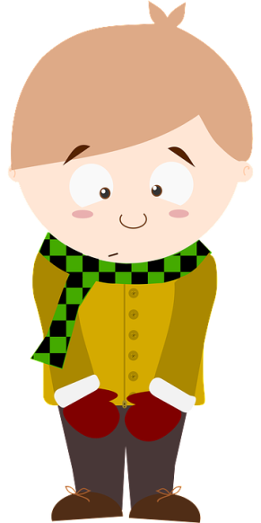
ΣΥΝΕΠΕΙΕΣ (2)
Οι συνέπειες της απομόνωσης από την κοινωνία μπορεί να είναι διαταραχές προσωπικότητας όπως κατάθλιψη, διαταραχές άγχους κλπ.
Μια πεποίθηση για την εχθρότητα των ανθρώπων. Οδηγεί σε βαθύτερη απομόνωση και καμία βούληση να γίνουν σχέσεις και να αφήσει άλλους ανθρώπους να βοηθήσουν. Ένα τέτοιο άτομο μπορεί να σκεφτεί ότι μπορεί να βασιστεί μόνο στον εαυτό του.
Ένας μαθητής παίρνει την προσοχή ενός δασκάλου επειδή ένας δάσκαλος δεν βλέπει καμία ανεπιθύμητη συμπεριφορά. Η απομόνωση των μαθητών είναι συχνά ήρεμη, ντροπαλή και δεν διαταράσσει τα μαθήματα. Έτσι, οι εκπαιδευτικοί δεν γνωρίζουν ότι μπορούν να έχουν προβλήματα ή χρειάζονται βοήθεια επειδή δεν αναπτύσσονται σωστά.
Μια εικόνα από pixabay.com

Slide 45
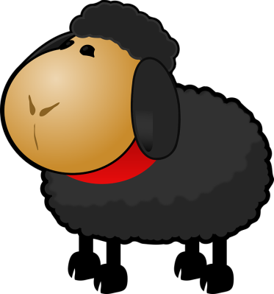
ΣΥΝΕΠΕΙΕΣ (3)
Ένας μαθητής μπορεί να διωχθεί από άλλα παιδιά. Είναι επειδή είναι πολύ ντροπαλός για να σταθεί εναντίον τους ή να πει σε έναν δάσκαλο για το πρόβλημα. Τα ντροπαλά παιδιά είναι συχνά "αποδιοπομπαίοι τράγοι" σε μια τάξη.
Μια φωτογραφία από pixabay.com
Ένας μαθητής που δεν θα ξεπεράσει τα προβλήματά του με την επικοινωνία και την απομόνωση πιθανότατα θα γίνει παθητικός ενήλικος: παθητικός πολίτης της χώρας του και παθητικός γονέας. Μπορεί επίσης να οδηγήσει σε αύξηση των παιδιών, τα οποία θα απομονωθούν επίσης.

Slide 46
ΣΥΝΕΠΕΙΕΣ (4)
Ένας μαθητής θα έχει πιθανώς μια αναληθή εικόνα του εαυτού του, επειδή δεν θα έχει ανατροφοδότηση σχετικά με τον χαρακτήρα και τη συμπεριφορά του από άλλους ανθρώπους. Μπορεί να οδηγήσει σε λανθασμένη αυτοεκτίμηση: ένα άτομο μπορεί να έχει πολύ χαμηλή ή πολύ υψηλή αυτοεκτίμηση.
Ένας μαθητής δεν θα έχει βαθιές σχέσεις με άλλους ανθρώπους. Οι σχέσεις είναι πολύ σημαντικές για την ολοκληρωμένη ανάπτυξη ενός ατόμου. Η έλλειψη σχέσεων μπορεί να δημιουργήσει πολλά προβλήματα σύμφωνα με την επικοινωνία, την εσωτερική ανάπτυξη, την ηθική ανάπτυξη κ.λπ..
Μια φωτογραφία από pixabay.com

Slide 47
ΔΑΣΚΑΛΕ! ΤΙ ΠΡΕΠΕΙ ΝΑ ΚΑΝΕΙΣ; (1)
Δούλεψε για την ένταξη μεταξύ ενός μαθητή και μιας τάξης (ενθάρρυνε τους μαθητές να έρθουν σε επαφή με τον απομονωμένο μαθητή, οργάνωσε παιχνίδια και ασκήσεις ένταξης, μίλα με τους μαθητές για το πώς να είστε καλός φίλος).
Μια φωτογραφία από pixabay.com
Δούλεψε πάνω σε μια καλή σχέση ανάμεσα σε εσάς και το μαθητή (δείξε την προσοχή σου σε έναν μαθητή, μίλησε με το μαθητή για προβλήματα αλλά και για χόμπι, ενδιαφέροντα - δείξε ότι αυτή η σχέση δεν χρειάζεται να είναι μόνο επίσημη).

Slide 48
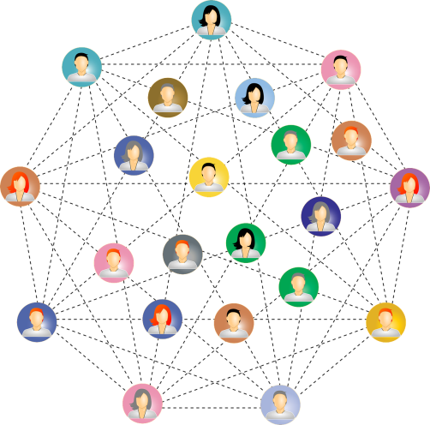
ΔΑΣΚΑΛΕ! ΤΙ ΠΡΕΠΕΙ ΝΑ ΚΑΝΕΙΣ; (2)
Ανάπτυξε δεξιότητες επικοινωνίας σε έναν μαθητή (προετοίμασε ένα μάθημα σχετικά με πρακτικές συμβουλές επικοινωνίας, κάνε ασκήσεις σχετικά με την απομόνωση, εκφώνησε τα παιδιά για να επικοινωνήσετε). Ενθάρρυνε άλλα παιδιά να μιλήσουν και να περάσουν χρόνο με έναν μαθητή που απομονώνεται. Μίλησε με τέσσερις/πέντε μαθητές ιδιωτικά - ζήτησέ τους να εμπλέξουν έναν απομονωμένο μαθητή σε μια ζωή τάξης.
Δούλεψε για την κατάλληλη αυτοεκτίμηση σε έναν μαθητή - χτίσε την αυτοπεποίθησή του, αλλά και δείξε τι μπορεί να αλλάξει στη συμπεριφορά του.
Μια φωτογραφία από pixabay.com

Slide 49
ΔΑΣΚΑΛΕ! ΤΙ ΠΡΕΠΕΙ ΝΑ ΚΑΝΕΙΣ;(3)
Να είστε ευγενικοί με τους μαθητές και να δείξετε προθυμία να βοηθήσετε σε σχολικές και προσωπικές δυσκολίες. Δείξτε τον κόσμο ως φιλικό, γεμάτο εκπλήξεις και ανθρώπους τόσο καλούς και ευγενικούς. Θα βοηθήσει το μαθητή να ξεπεράσει τη δυσπιστία. Εργαστείτε για την κοινωνική ενεργοποίηση του μαθητή. Εμπλέξτε τον στη διοργάνωση εκδηλώσεων και εκδρομών στην τάξη. Ενθαρρύνετέ τον να συμμετέχει σε διάφορα ομαδικά έργα, παιχνίδια κ.λπ..
Μια φωτογραφία από pixabay.com

Slide 50
ΔΑΣΚΑΛΕ! ΤΙ ΠΡΕΠΕΙ ΝΑ ΚΑΝΕΙΣ; (4)
Σχημάτισε μια στάση επιμονής σε έναν μαθητή (ενημέρωσέ τον ότι οι αποτυχίες είναι μέρος της αναπτυξιακής διαδικασίας· επαίνεσε έναν μαθητή όταν δείχνει επιμονή στην επαφή με τους ανθρώπους).
Να συμπεριλάβεις τους γονείς σε μια διαδικασία ένταξης μεταξύ ενός μαθητή και μιας κοινωνίας (δείξε τους ιδέες για το πώς μπορούν να βοηθήσουν, π.χ. μπορούν να ενθαρρύνουν ένα παιδί να συναντήσει άλλα παιδιά μετά το σχολείο).
Μια φωτογραφία από pixabay.com

Slide 51
ΣΤΑΔΙΑ ΤΗΣ ΣΤΡΑΤΗΓΙΚΗΣ ΟΙΚΟΔΟΜΗΣΗΣ ΕΡΓΑΣΙΑΣ ΜΕ ΕΝΑΝ ΜΑΘΗΤΗ ΠΟΥ ΕΣΤΙΑΖΕΙ ΤΗΝ ΠΡΟΣΟΧΗ ΣΤΟΝ ΕΑΥΤΟ ΤΟΥ
ERASMUS + 2019-1-PL01- KA201-06486
Προβλήματα στις σχέσεις με ενήλικες

Slide 52
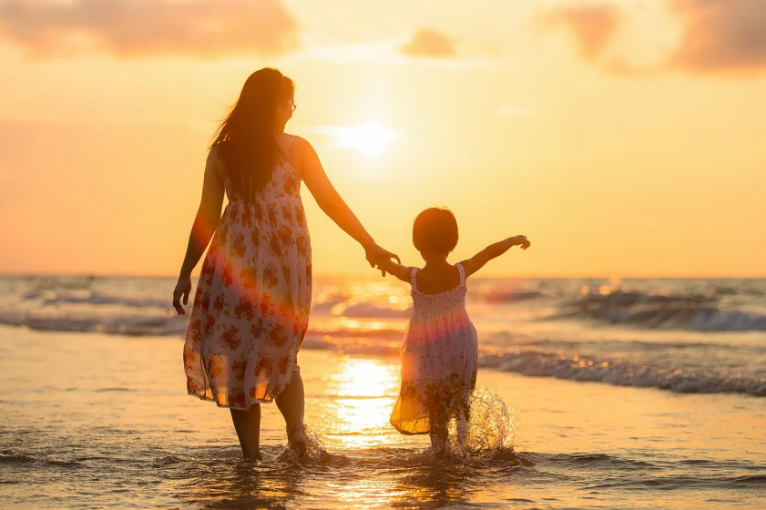
ΕΙΣΑΓΩΓΗ
Τις περισσότερες φορές οι προσπάθειες των παιδιών να εστιάσουν την προσοχή των ανθρώπων σε αυτά είναι αποτέλεσμα μιας ισχυρής ανάγκης να γίνουν αποδεκτά.
Είναι καλό να γνωρίζουμε ότι οι προσπάθειες των παιδιών να εστιάσουν την προσοχή κάποιου σε αυτά δεν είναι χειραγώγηση και συνειδητή δράση. Τα παιδιά συνήθως δεν ξέρουν γιατί προσπαθούν να τραβήξουν την προσοχή κάποιου.
Μια φωτογραφία από pixabay.com

Slide 53
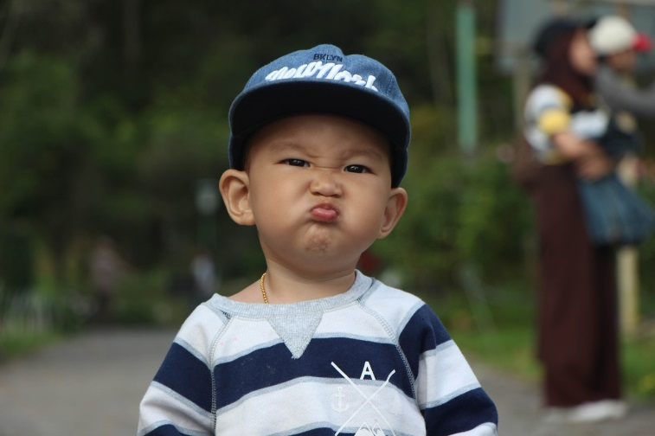
ΣΥΜΠΤΩΜΑΤΑ (1)
Ένας μαθητής είναι φωνακλάς και θορυβώδης. Προσπαθεί να διακόψει έναν δάσκαλο κατά τη διάρκεια ενός μαθήματος. Παρεμβάλλεται σε αστεία ή ειρωνικά σχόλια. Εκφράζει τη γνώμη του για μαθήματα, θέματα ή για δάσκαλο ή άλλα παιδιά.
Ένας μαθητής ψάχνει για επαίνους άλλων μαθητών κάνοντας αστεία πράγματα ή κάνοντας αστεία. Μπορεί επίσης να είναι αγενής απέναντι σε έναν δάσκαλο για να τραβήξει την προσοχή άλλων παιδιών.
Ένας μαθητής έρχεται αργά στο σχολείο ή κάνει κοπάνα.
Φωτογραφίες από pixabay.com

Slide 54
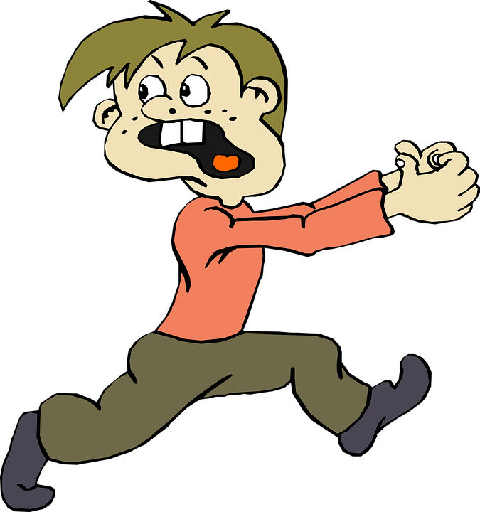
ΣΥΜΠΤΩΜΑΤΑ (2)
Ένας μαθητής προσπαθεί να είναι ενεργός όλη την ώρα, δεν αφήνει άλλους μαθητές να απαντήσουν σε ερωτήσεις ή να κάνουν κάποιες εργασίες. Το κάνει ακόμα κι αν δεν γνωρίζει την απάντηση ή δεν ξέρει πώς να κάνει την εργασία.
Ένας μαθητής δεν σέβεται τους κανόνες, τους παραβιάζει σκόπιμα και χωρίς λόγο. Δεν ακούει τα ασφαλιστικά μέτρα του δασκάλου και δεν αισθάνεται ντροπή λόγω της λανθασμένης συμπεριφοράς του. Ένας μαθητής δραπετεύει από το σπίτι, δεν είναι υπάκουος στους γονείς του, έρχεται αργά στο σπίτι.
Μια φωτογραφία από pixabay.com

Slide 55
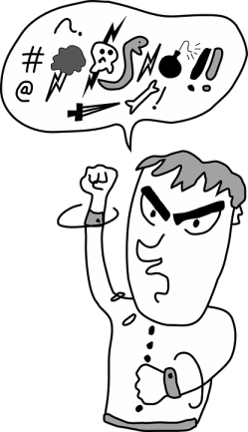
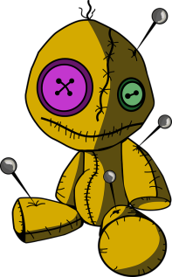
ΣΥΜΠΤΩΜΑΤΑ (3)
Ένας μαθητής προσποιείται ότι δεν μπορεί να κάνει εργασίες ή ασκήσεις για να πάρει τη βοήθεια και την προσοχή ενός δασκάλου. Μπορεί επίσης να προσποιείται ανικανότητα να κάνει βασικά πράγματα γιατί τότε τραβάει την προσοχή κάποιου. Σε ακραίες περιπτώσεις, ένας μαθητής τραυματίζει τον εαυτό του ή άλλους ανθρώπους, για παράδειγμα, τραυματίζει ορατά μέρη των χεριών του, χτυπά ή φορτηγίδες άλλα παιδιά. Ένας μαθητής μπορεί επίσης να καταστρέψει τα πράγματα ή τον σχολικό εξοπλισμό άλλων ανθρώπων.
Ένας μαθητής χρησιμοποιεί χυδαιότητες.
Φωτογραφίες από pixabay.com

Slide 56
ΑΙΤΙΕΣ (1)
Η έλλειψη εγγύτητας στην οικογένεια ενός μαθητή. Ένας μαθητής δεν αισθάνεται ότι οι γονείς τον αγαπούν και ότι είναι σημαντικός γι’ αυτούς. Εξαιτίας αυτού, αρχίζει να τραβάει την προσοχή τους. Πρώτον, το κάνει επικοινωνώντας τις ανάγκες του ("μαμά, παίξε μαζί μου"), αλλά όταν οι γονείς δεν αντιδρούν για τέτοιες ανάγκες, το παιδί αρχίζει να τραβάει την προσοχή τους με διαφορετικό τρόπο (αρχίζει να κλαίει ή να φωνάζει, μπορεί να είναι ανυπάκουο, θορυβώδες). Όταν η προσοχή των άλλων ανθρώπων είναι ανεπαρκής, ένα παιδί μπορεί να αισθάνεται περιττό και να προσπαθήσει να δείξει την παρουσία του σε μια ομάδα. Για παράδειγμα, όταν άλλα παιδιά δεν θέλουν να παίξουν μαζί του, μπορεί να αρχίσει να τα διακόπτει ή ακόμα και να τα προσβάλλει.
Μια φωτογραφία από pixabay.com

Slide 57
ΑΙΤΙΕΣ (2)
Η ανικανότητα του δασκάλου για να δείξει το ενδιαφέρον του για κάθε παιδί στην τάξη. Μερικές φορές οι εκπαιδευτικοί μιλούν μόνο με φιλόδοξους και ικανούς μαθητές ή με μαθητές που είναι ανυπάκουοι και θορυβώδεις. Στην κακή συμπεριφορά ένα παιδί μπορεί να δει μια ευκαιρία να επιστήσει την προσοχή ενός δασκάλου σε αυτόν.
Απογοήτευση. Μπορεί να έχει διάφορους λόγους. Για παράδειγμα, ένας μαθητής έχει σχολική αποτυχία και ακόμα κι αν μαθαίνει σκληρά, δεν μπορεί να πάρει ικανοποιητικά αποτελέσματα. Η αιτία της απογοήτευσης μπορεί επίσης να είναι αόρατη ή να αγνοείται από έναν δάσκαλο ή άλλα παιδιά. Είναι μια πηγή πολλών αρνητικών συναισθημάτων που μπορούν να οδηγήσουν σε αλλαγή της συμπεριφοράς ενός μαθητή.
Μια φωτογραφία από pixabay.com

Slide 58
ΑΙΤΙΕΣ (3)
Ανάγκη αποδοχής. Όταν ένας μαθητής είναι αβέβαιος για την αξία του, προσπαθεί να εξετάσει πώς τον βλέπουν οι άλλοι. Αλλά οδηγεί σε έναν φαύλο κύκλο: ένας μαθητής θέλει να επιστήσει την προσοχή κάποιου για να επιβεβαιώσει την αξία του, αλλά τραβώντας την προσοχή παίρνει μια αρνητική ανατροφοδότηση (ένας δάσκαλος τον επιπλήττει) που οδηγεί σε καταδίκη για την έλλειψη αξίας και αυτό οδηγεί και πάλι να επιστήσει την προσοχή των ανθρώπων στον εαυτό του.
Μια φωτογραφία από pixabay.com

Slide 59
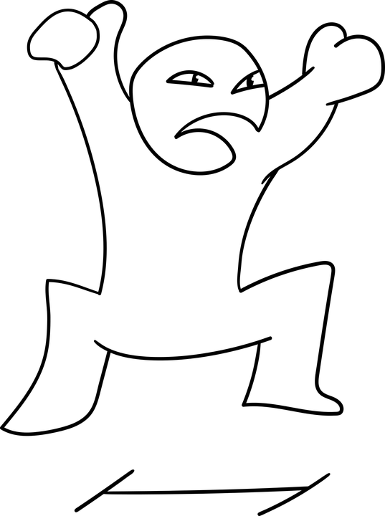
ΑΙΤΙΕΣ (4)
Αρνητικά συναισθήματα όπως η ανάγκη εκδίκησης ή ζήλιας. Ένας μαθητής προσπαθεί να επιστήσει την προσοχή ενός δασκάλου στον εαυτό του επειδή, για παράδειγμα, βλέπει ότι ένας δάσκαλος κρατά την προσοχή του σε ένα άλλο παιδί. Ένας μαθητής μπορεί να το αισθανθεί ως άδικο και να προσπαθήσει να αλλάξει αυτή την κατάσταση. Μπορεί επίσης να είναι θυμωμένος με έναν δάσκαλο ή μερικούς συμμαθητές και προσπαθεί να διαταράξει το μάθημα για να τους κάνει να θυμώσουν.
Μια φωτογραφία από pixabay.com

Slide 60
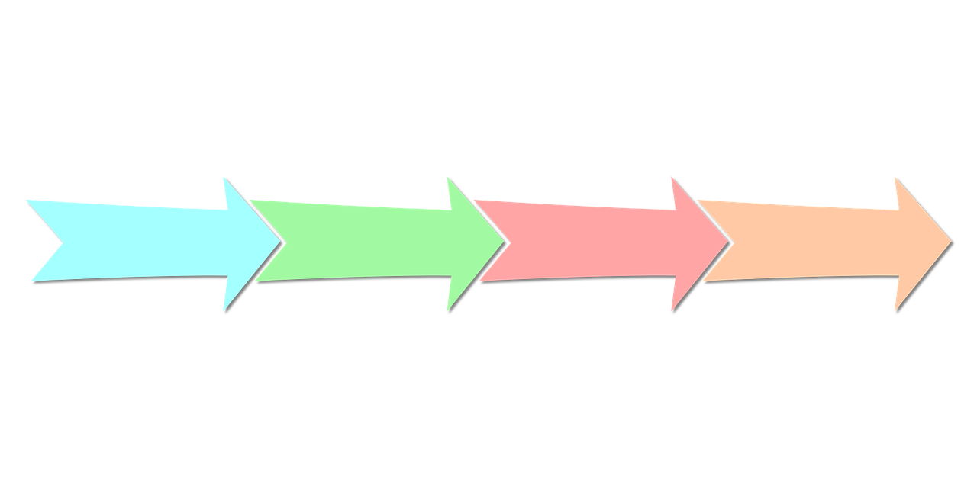
ΣΥΝΕΠΕΙΕΣ (1)
Ένας μαθητής που προσπαθεί να επιστήσει την προσοχή των ανθρώπων στον εαυτό του μπορεί να απορριφθεί από άλλους μαθητές από μια ομάδα συνομηλίκων. Θα είχε αρνητικές συνέπειες για την ανάπτυξη ενός μαθητή, επειδή τα παιδιά και οι έφηβοι πρέπει να οικοδομήσουν σχέσεις και να μάθουν πώς να λειτουργούν σε κοινωνικές ομάδες. Μια ισχυρή ανάγκη σε έναν μαθητή να είναι στο προσκήνιο, να επιστήσει την προσοχή όλων μόνο σε αυτόν. Ένας μαθητής δεν μπορεί να αντέξει μια κατάσταση όπου κάποιος άλλος επαινείται και είναι ζηλιάρης και δυστυχισμένος όταν κανείς δεν δείχνει ενδιαφέρον γι’ αυτόν. Η έλλειψη προσοχής κάποιου οδηγεί έναν μαθητή σε μια αίσθηση απόρριψης και στη μείωση της αυτοεκτίμησης.
Μια φωτογραφία από pixabay.com

Slide 61
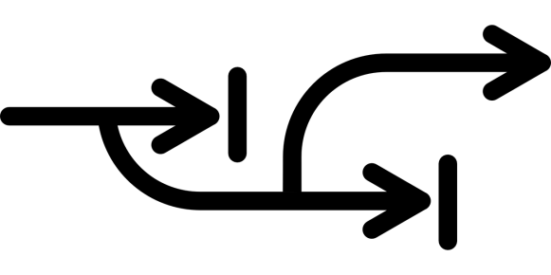
ΣΥΝΕΠΕΙΕΣ (2)
Η ενόχληση του δασκάλου που μπορεί να κάνει τις σχέσεις δασκάλου-μαθητή χειρότερες. Οι εκπαιδευτικοί μπορούν να προσπαθήσουν να δείξουν σε έναν μαθητή ότι δεν είναι το μόνο παιδί σε μια τάξη, μπορούν να τον αγνοήσουν τι μπορεί να οδηγήσει στο θυμό ενός μαθητή και σε αυξημένες προσπάθειες να τραβήξει την προσοχή των δασκάλων. Ως συνέπεια των προσπαθειών να επιστήσει την προσοχή των εκπαιδευτικών στον εαυτό του προσποιούμενος ότι δεν μπορεί να κάνει κάποια εργασία και χρειάζεται βοήθεια, ένας μαθητής μπορεί να γίνει αβοήθητος και όχι αυτοδύναμος. Όταν ένας μαθητής επιβάλλει σε έναν δάσκαλο πάρα πολύ βοήθεια, δεν μπορεί να κάνει βασικά πράγματα ο ίδιος και στο μέλλον, θα προσπαθήσει επίσης να επιβάλει σε άλλους ανθρώπους να κάνουν τα καθήκοντα αντί γι’ αυτόν.
Μια φωτογραφία από pixabay.com

Slide 62
ΣΥΝΕΠΕΙΕΣ (3)
Ένας μαθητής που προσπαθεί να εστιάσει την προσοχή των άλλων στον εαυτό του μπορεί να πειστεί ότι η χειραγώγηση είναι ένας καλός τρόπος επίτευξης των στόχων και ότι δεν χρειάζεται να λαμβάνει υπόψη τους αδύναμους ανθρώπους. Ένας τέτοιος μαθητής μπορεί να γίνει ένας εγωιστής ενήλικας που θα επιβάλει επιθυμητές ενέργειες σε άλλους ανθρώπους. Μια τέτοια στάση είναι εσφαλμένη και οδηγεί σε προβλήματα στις σχέσεις στις οικογένειες και σε άλλες ανθρώπινες σχέσεις.
Μια φωτογραφία από pixabay.com

Slide 63
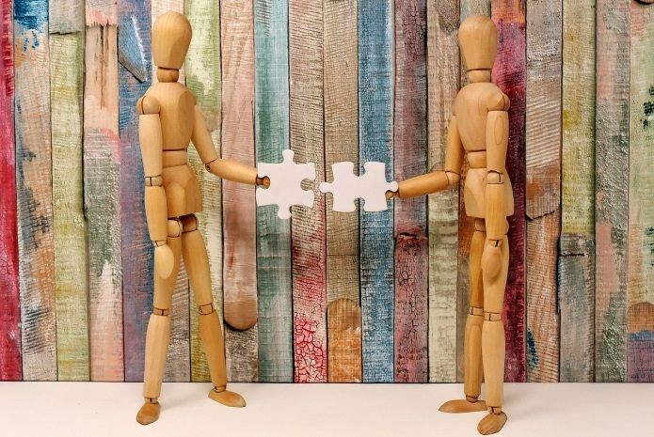
ΔΑΣΚΑΛΕ! ΤΙ ΠΡΕΠΕΙ ΝΑ ΚΑΝΕΙΣ; (1)
Μίλησε στο μαθητή για τη συμπεριφορά του. Μαζί αναζητήστε τους λόγους της συμπεριφοράς του και ενημέρωσέ τον για τις πιθανές συνέπειες της συμπεριφοράς του. Πρότεινε στο μαθητή εναλλακτικές συμπεριφορές σε μια συγκεκριμένη κατάσταση (π.χ. όταν θα χρειαστεί βοήθεια, θα σηκώσει το χέρι και θα πει ότι χρειάζεται βοήθεια).
Προετοίμασε ένα μάθημα σχετικά με την επικοινωνία και τους κανόνες της. Εκπαίδευσε σωστές συμπεριφορές επικοινωνίας στους μαθητές με παιχνίδια, παίζοντας ρόλους κ.λπ.
Μια φωτογραφία από pixabay.com

Slide 64
ΔΑΣΚΑΛΕ! ΤΙ ΠΡΕΠΕΙ ΝΑ ΚΑΝΕΙΣ; (2)
Βοήθησε το μαθητή να χτίσει αυτοδυναμία. Μπορείς να το κάνεις δίνοντάς του μικρά καθήκοντα που θα είναι σε θέση να ολοκληρώσει. Δώσε ανταμοιβές για την ολοκλήρωση της εργασίας χωρίς βοήθεια, πείσε το μαθητή ότι μπορεί να κάνει ο ίδιος το έργο. Αρνήσου να κάνεις την εργασία για το μαθητή (αλλά να τον βοηθήσεις να βρει μια κατάλληλη μέθοδο). Δείξε το ενδιαφέρον σου σε έναν μαθητή όχι μόνο όταν είναι ανυπάκουος και αγενής.
Βοήθησε το μαθητή να αισθάνεται απαραίτητος δίνοντάς του μια εργασία να κάνει (καταμέτρηση παιδιών, άνοιγμα του παραθύρου κ.λπ.).
Μια φωτογραφία από pixabay.com

Slide 65
ΔΑΣΚΑΛΕ! ΤΙ ΠΡΕΠΕΙ ΝΑ ΚΑΝΕΙΣ; (3)
Δούλεψε για τη βελτίωση της σχέσης ανάμεσα σε εσένα και το μαθητή.
Δείξε καλοσύνη και υπομονή στο μαθητή. Μην δείχνεις ενόχληση. Μην αγνοείς το μαθητή.
Μίλησε με το μαθητή, ενδιαφέρσου για τη ζωή του (π.χ. ρώτησε για τα ενδιαφέροντά του, για τρόπους που περνάει τον ελεύθερο χρόνο του).
Δημιούργησε ένα χώρο για να μιλήσετε για δύσκολα θέματα - να δώσεις στο μαθητή τη δυνατότητα να εκφράσει αυτό που του αρέσει, τι τον πληγώνει, τι χρειάζεται.
Μια φωτογραφία από pixabay.com

Slide 66
ΔΑΣΚΑΛΕ! ΤΙ ΠΡΕΠΕΙ ΝΑ ΚΑΝΕΙΣ; (4)
Βοήθησε τους μαθητές να επεξεργαστούν τη συνεργασία και τη συνεργασία.
Χρησιμοποίησε παιχνιδιών ενσωμάτωσης.
Δώσε εργασίες που απαιτούν συνεργασία μεταξύ μαθητών.
Οργάνωσε εκδρομές και περάστε χρόνο μαζί.
Ενθάρρυνε τους μαθητές να οικοδομήσουν σχέσεις μετά το σχολείο.
Ανάθεσε ένα μαθητή σε ομάδες όπου οι μαθητές δεν θα ενισχύσουν τις αρνητικές συμπεριφορές του.
Μια φωτογραφία από pixabay.com

Slide 67
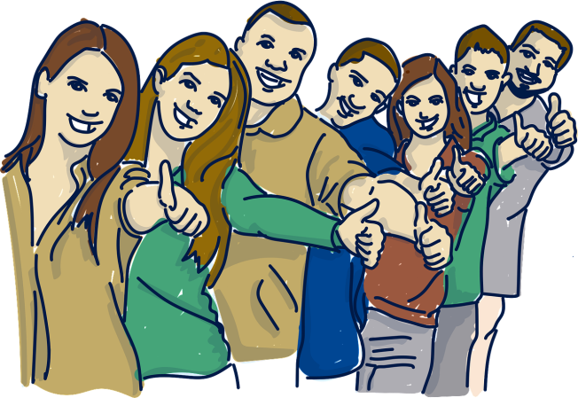
ΔΑΣΚΑΛΕ! ΤΙ ΠΡΕΠΕΙ ΝΑ ΚΑΝΕΙΣ; (5)
Ανάπτυξε την ευαισθητοποίηση των μαθητών σχετικά με τους κανόνες και τις αρχές που είναι υποχρεωτικές στην κοινωνική ζωή. Θέσε τους κανόνες με σαφήνεια και να είσαι συνεπής στην επιβολή τους. Πες στους μαθητές για τις προσδοκίες που έχεις από αυτούς (π.χ. "Περιμένω ότι δεν θα διακόψετε όταν κάποιος μιλάει", "Θέλω να περιμένετε υπομονετικά μέχρι να σας πλησιάσω").
Ενημέρωσε το μαθητή για το γεγονός ότι είναι μέρος μιας κοινότητας στην οποία κάθε άτομο είναι απαραίτητο και κάθε άτομο έχει τα δικά του καθήκοντα.
Μια φωτογραφία από pixabay.com

Slide 68
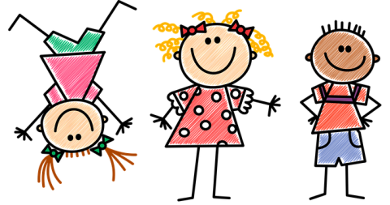
ΔΑΣΚΑΛΕ! ΤΙ ΠΡΕΠΕΙ ΝΑ ΚΑΝΕΙΣ; (6)
Ανάπτυξε τον αλτρουισμό και δείξε τις ανάγκες άλλων ανθρώπων στο μαθητή (ενθάρρυνέ τον να συμμετάσχει σε μια εθελοντική υπηρεσία, ζήτησε από το μαθητή να βοηθήσει άλλους μαθητές). Ενέπλεξε τους γονείς να εργαστούν για τη σωστή αυτοεκτίμηση στο παιδί τους
Τόνισε πόσο σημαντικό είναι να δείξουν το ενδιαφέρον τους για το παιδί τους όχι μόνο όταν προσπαθεί να το αναγκάσει. Ζήτησε από τους γονείς να μην αντικαταστήσουν το παιδί τους στην εκτέλεση εργασιών, αλλά να ενθαρρύνουν ένα παιδί να είναι αυτοδύναμο.
Πρότεινε στους γονείς να ενθαρρύνουν το παιδί να οικοδομήσει σχέσεις με άλλα παιδιά όπου θα μπορούσε να μάθει συνεργασία.
Μια φωτογραφία από pixabay.com

